Slide 1
Národní soustava kvalifikací stav vývoje a vybrané souvislosti

Slide 2
Charakteristika NSK
Ze zákona je registrem odborných kvalifikací
Je koncipována jako rámec odborných kvalifikací
Rozlišuje osm úrovní kvalifikací
Významně podporuje celoživotní učení v ČR
Podporuje spolupráci zaměstnavatelů a vzdělavatelů
Naplňuje evropské akcenty:
transparentnost,
zajištění kvality,
zapojení relevantních partnerů.
Má vztah k Evropskému rámci kvalifikací
Tvorba je příležitostí k využití prostředků z ESF

Slide 3
Individuální národní projekt NSK2
řeší Národní ústav pro vzdělávání, partner MŠMT
systém kodifikován zákonem o uznávání výsledků dalšího vzdělávání
základní jednotka – profesní kvalifikace, popsána kvalifikačním standardem a hodnoticím standardem
kvalifikace vymezují a standardy vytvářejí reprezentanti zaměstnavatelů v návaznosti na Národní soustavu povolání
zástupce zaměstnavatelů „dodává“ konsorcium HK ČR, SPaD ČR a firmy TREXIMA, jsou sdruženi v odvětvově zaměřených sektorových radách
autorizující orgány udělují autorizace a monitorují kvalitu
MŠMT hodnotí a schvaluje předložené návrhy standardů
autorizované osoby zkouší – ověřují profesní kvalifikace

Slide 4
Sektorové rady
Sektorová rada je sdružení významných reprezentantů zaměstnavatelů, profesních organizací a dalších odborníků na lidské zdroje v daném sektoru.
Sektorové rady
Celkem asi 350 členů 29 sektorových rad
Pracovní skupiny sektorových rad
Celkem více než 1100 členů pracovních skupin vytváří návrhy standardů kvalifikací
Stvrzovatelé
Více než 600 stvrzovatelů zpracovává oponentní stanoviska jako podklad pro rozhodnutí sektorových rad
2000 dosud aktivně zapojených osob

Slide 5
Hlavní úkoly sektorových rad
Tvorba a revize PROFESNÍCH KVALIFIKACÍ
Spolupráce na vymezování ÚPLNÝCH PROFESNÍCH KVALIFIKACÍ
Kontrola činnosti AUTORIZOVANÝCH OSOB (delegování odborníků)
Spolupráce s dalšími experty trhu práce
Spolupráce na propagaci NSK

Slide 6
Tvorba a revize PK
v sektorových radách
rozbor kvalifikačních potřeb, seznam požadovaných profesních kvalifikací, harmonogram
tvorba standardů profesních kvalifikací v pracovních skupinách členy PS jsou i zástupci vzdělavatelů (vybrány zástupci škol i soukromých vzdělávacích institucí DV)
schvalování návrhů standardů profesních kvalifikací
předání standardů profesních kvalifikací zadavateli
vypořádání připomínek autorizujících orgánů a MŠMT

Slide 7
Proces schvalování PK
Schvalování standardů PK
Standardy PK doporučené SR – předkládány na autorizující orgány a následně na MŠMT
Zveřejnění schválených standardů PK na IS NSK: www.narodni-kvalifikace.cz
Kvalita výstupů
Využití v projektu UNIV III – ověřování standardů PK (při tvorbě VP, při realizaci zkoušek dle PK)
Zpětná vazba od AOr, AOs a dalších subjektů
Kvalita procesů
Metodika naplňování NSK
Model SR, procesní modely

Slide 8
Aktuální stav naplnění NSK
Kvalifikační a hodnoticí standardy
Schváleno: 417 standardů profesních kvalifikací
Ve schvalování a tvorbě: asi 260, vytvářeny návrhy v SR: asi 200
Autorizované osoby (zkoušející)
Více než 2 600 udělených autorizací, nejvíce MPO, MMR, MZe a MV
Téměř 700 autorizovaných osob
Zájemci o zkoušku, držitelé profesních kvalifikací
Více než 68 000 přezkoušených osob,
Zaměstnavatelé, kteří tyto lidi zaměstnají
Intenzivně řešený úkol – využívání NSK, zapojování do procesu tvorby

Slide 9
Nejžádanější zkoušky profesních kvalifikací, 2012

Slide 10
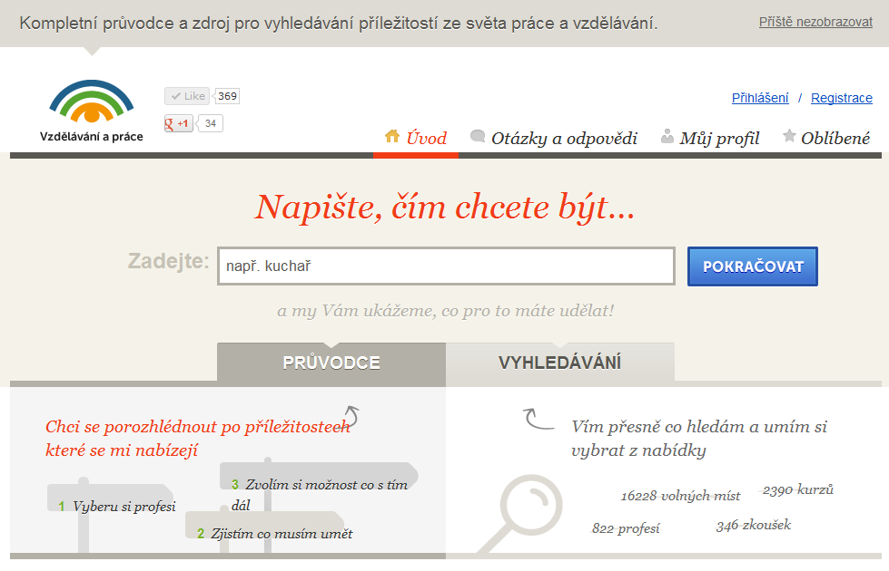
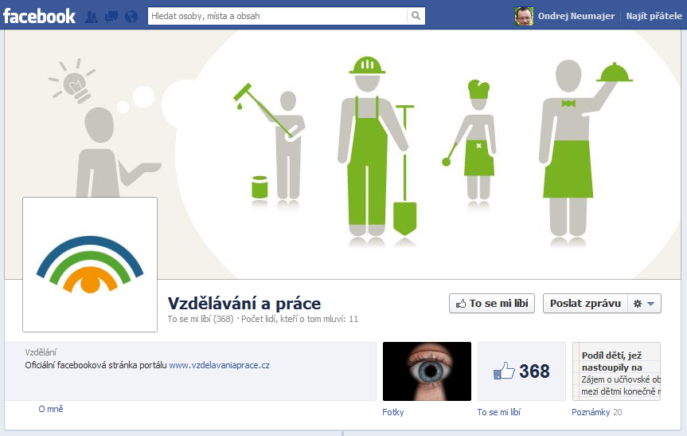
www.vzdelavaniaprace.cz
Notes:
Jaké probíhají kampaně, s jakým úspěchem, jak je využíván web vap.cz, rostoucí počty vracejících se uživatelů, mají kampaně efekt?, je potřeba je změnit?
Je z webů patrná poptávka po nových kvalifikacích? Není naopak o některé zájem?
Ví o NSK všichni poradci, vzdělavatelé, …?
10

Slide 11
Systémová podpora procesů
Systém evidence a podpory autorizace a zkoušení (ISKA)
proběhl pilotní provoz
od 1.1.systém je plně funkční pro autorizující orgány
Informační systém NSK
připraven nový portál
Vzdělávání a práce
Příprava přenosu informací z ISKA pro absolventy zkoušek

Slide 12
Provázanost NSK s rekvalifikacemi
Provázanost NSK s rekvalifikacemi řeší vyhláška MŠMT č. 176/2009 Sb.
Doporučení pro tvůrce standardů v NSK:
Vymezování profesních kvalifikací s ohledem na možnosti kurzů – běžně asi do 250 hodin. Delší kursy jsou neúnosné z hlediska Úřadu práce i klienta.
Vymezování profesních kvalifikací pro nižší úrovně kvalifikací

Slide 13
Evropské souvislosti NSK
Evropský rámec kvalifikací (EQF)
Stav implementace EQF v ČR
Soustavně podporovaná vazba NSK
Evropský systém kreditů pro odborné vzdělávání (ECVET)
Návrh způsobu implementace ECVET v ČR
Diskuse o možnosti propojení NSK a ECVET

Slide 14
Pro více informací o NSK
www.narodni-kvalifikace.cz
www.vzdelavaniaprace.cz
www.msmt.cz
www.nuv.cz
www.nuv.cz/nsk2
Děkuji Vám za pozornost!
miroslav.kadlec@nuv.cz

